Slide 1
Науки об организме человека

Slide 2
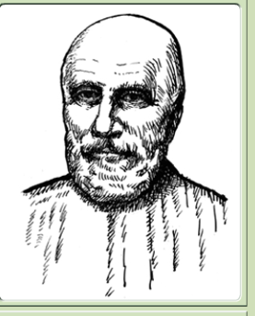
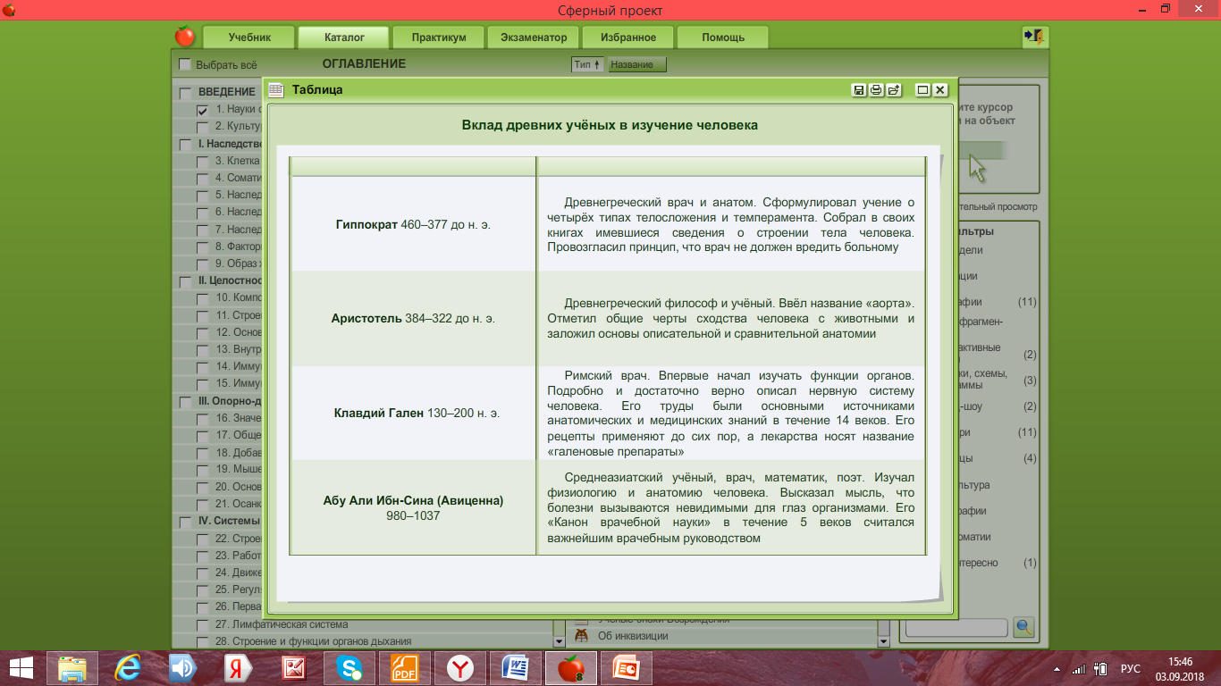
Вклад ученых в изучении человека

Slide 3
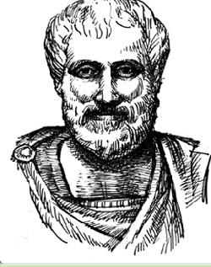
Вклад ученых в изучении человека

Slide 4
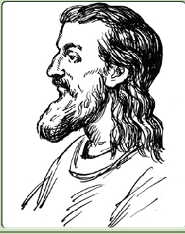
Вклад ученых в изучении человека

Slide 5
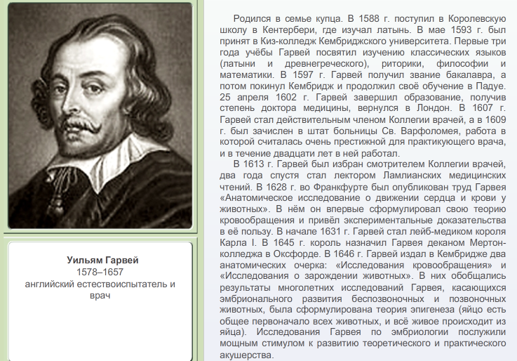
Вклад ученых в изучении человека

Slide 6
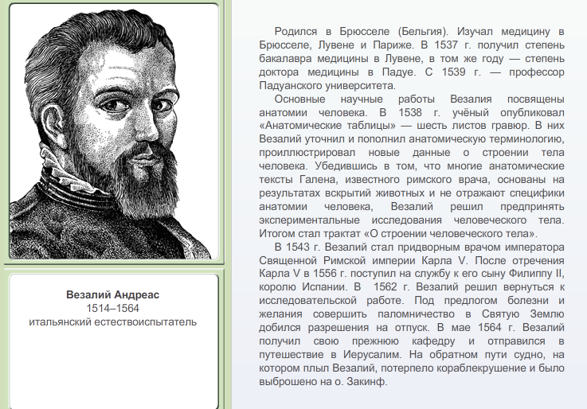
Вклад ученых в изучении человека

Slide 7
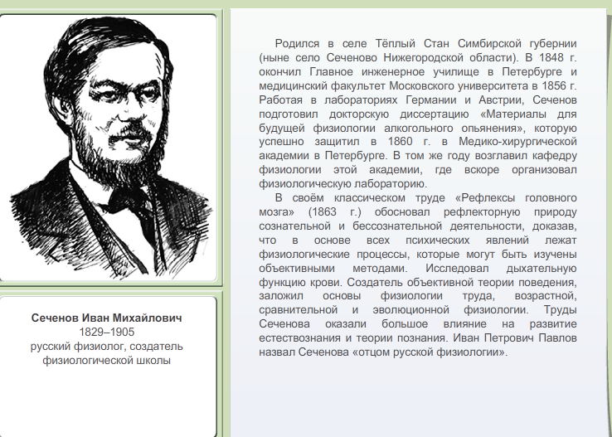
Вклад ученых в изучении человека

Slide 8
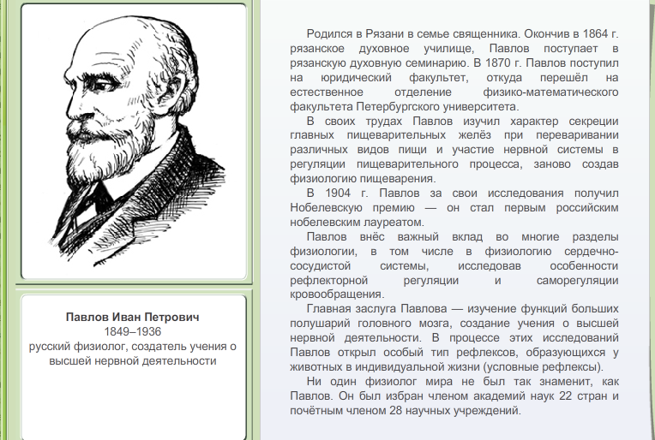
Вклад ученых в изучении человека

Slide 9
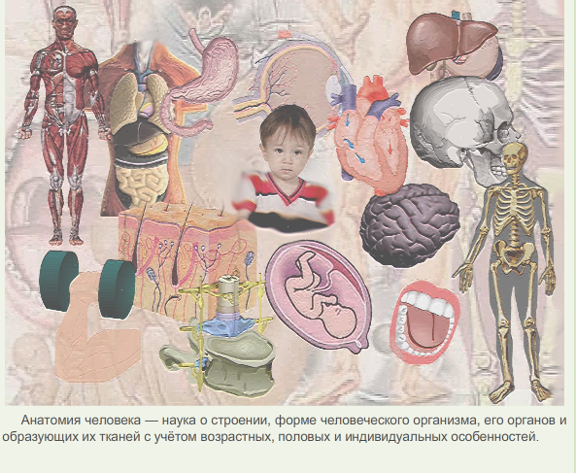
Науки об организме человека
Анатомия

Slide 10
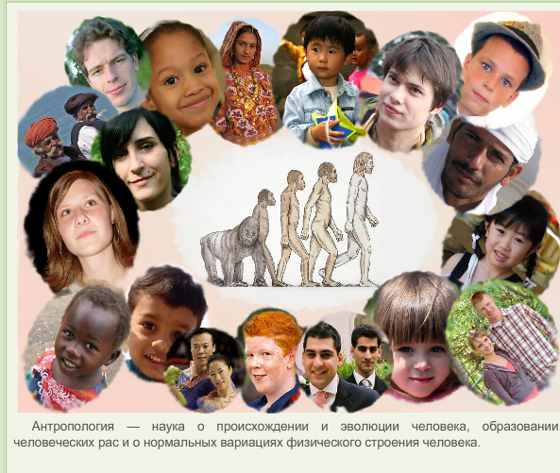
Науки об организме человека
Антропология

Slide 11
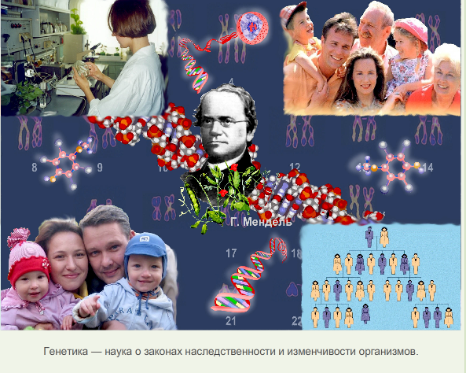
Науки об организме человека
Генетика

Slide 12
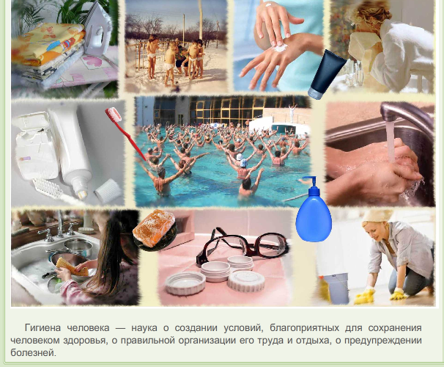
Науки об организме человека
Гигиена

Slide 13
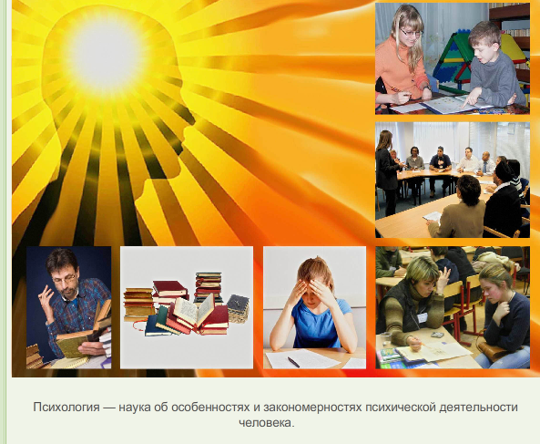
Науки об организме человека
Психология

Slide 14
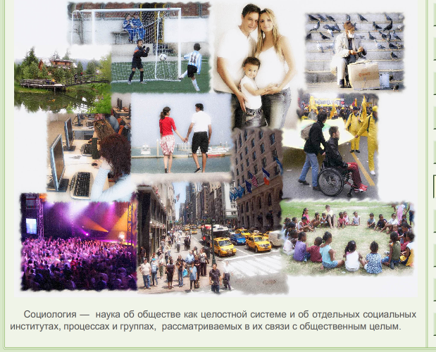
Науки об организме человека
Социология

Slide 15
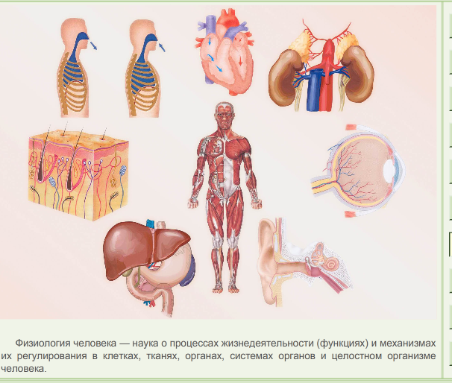
Науки об организме человека
Физиология

Slide 16
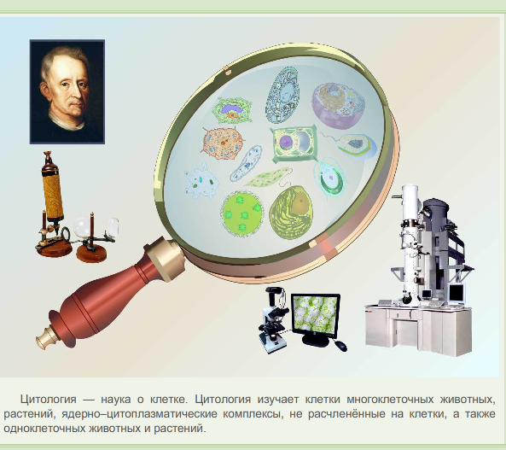
Науки об организме человека
Цитология

Slide 17
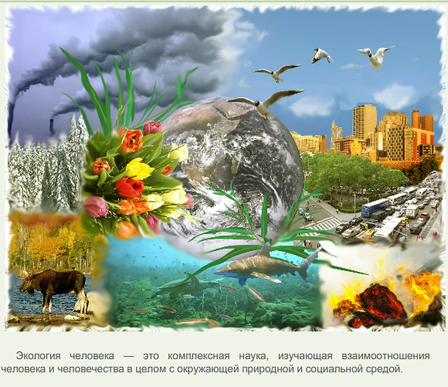
Науки об организме человека
Экология

Slide 18
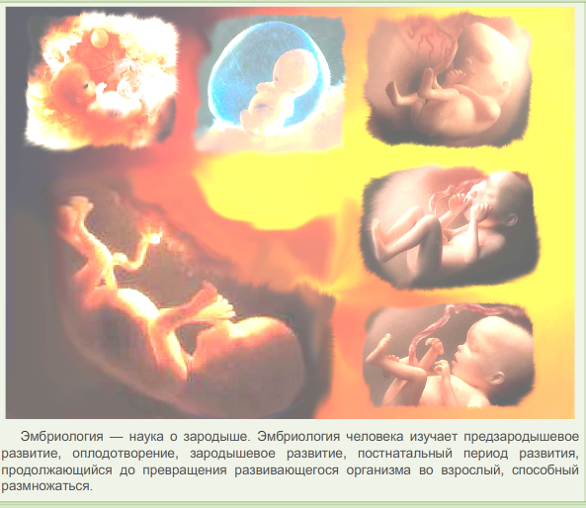
Науки об организме человека
Эмбриология

Slide 19
Медицина
Это система научных знаний и практических мер, направленных на распознание, лечение и предупреждение заболеваний

Slide 20
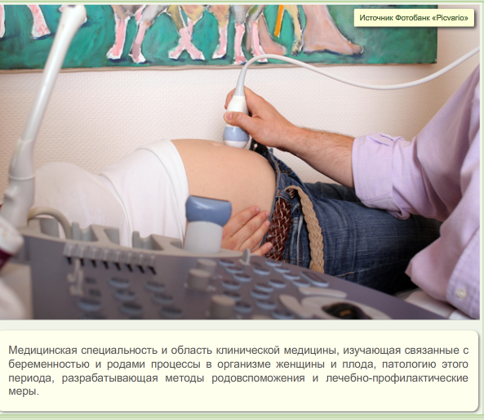
Отрасли медицины
Акушерство

Slide 21
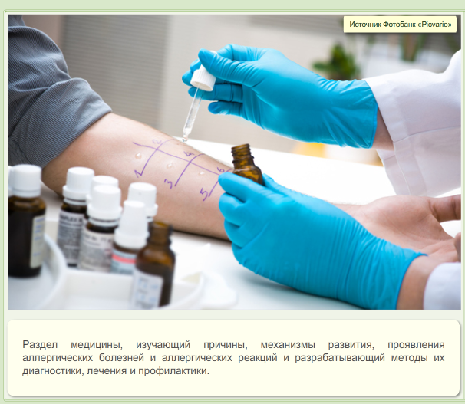
Отрасли медицины
Аллергология

Slide 22
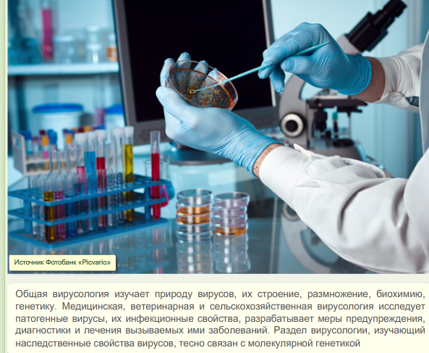
Отрасли медицины
Вирусология

Slide 23
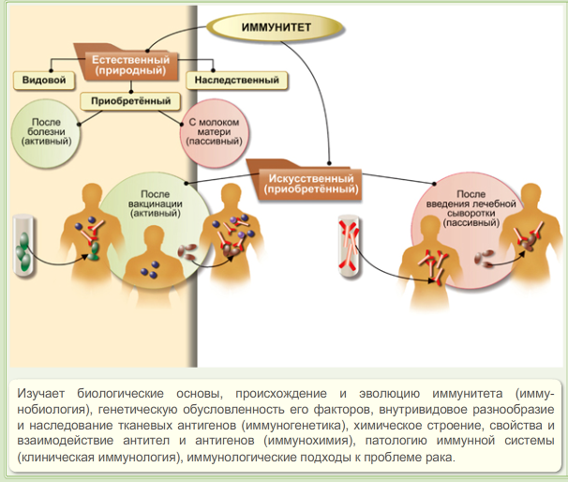
Отрасли медицины
Иммунология

Slide 24
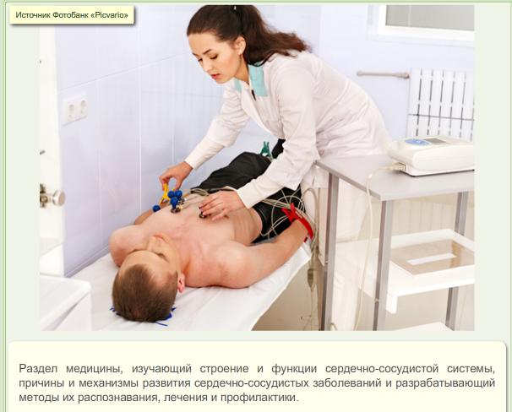
Отрасли медицины
Кардиология

Slide 25
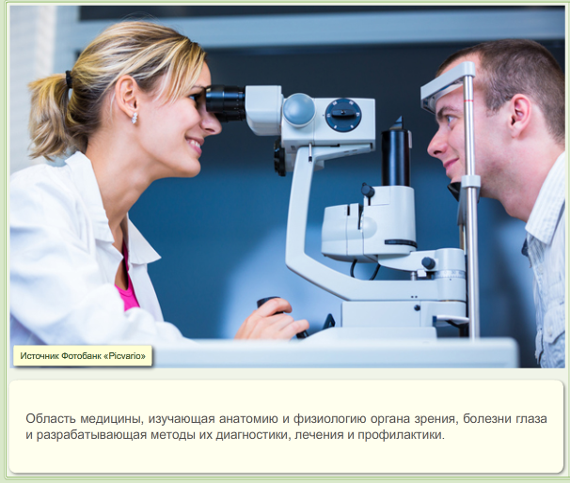
Отрасли медицины
Офтальмология

Slide 26
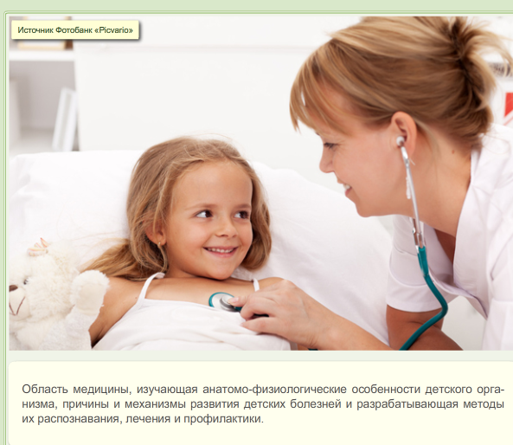
Отрасли медицины
Педиатрия

Slide 27
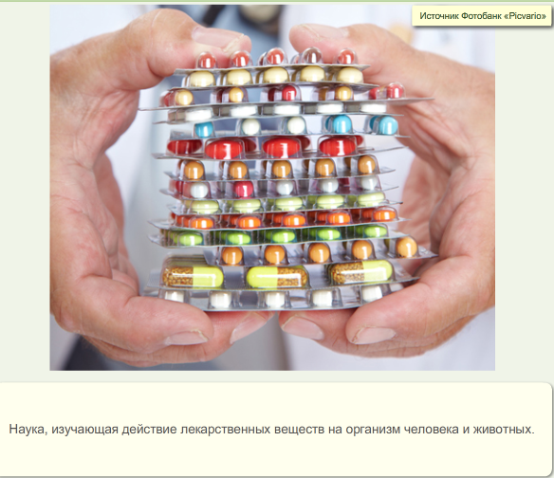
Отрасли медицины
Фармакология

Slide 28
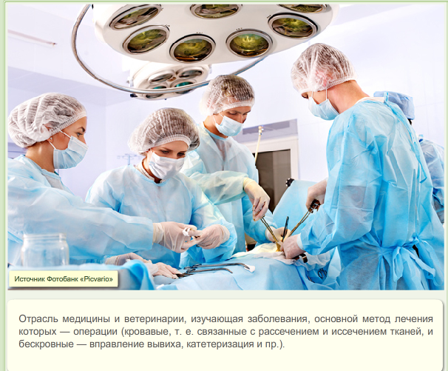
Отрасли медицины
Хирургия

Slide 29
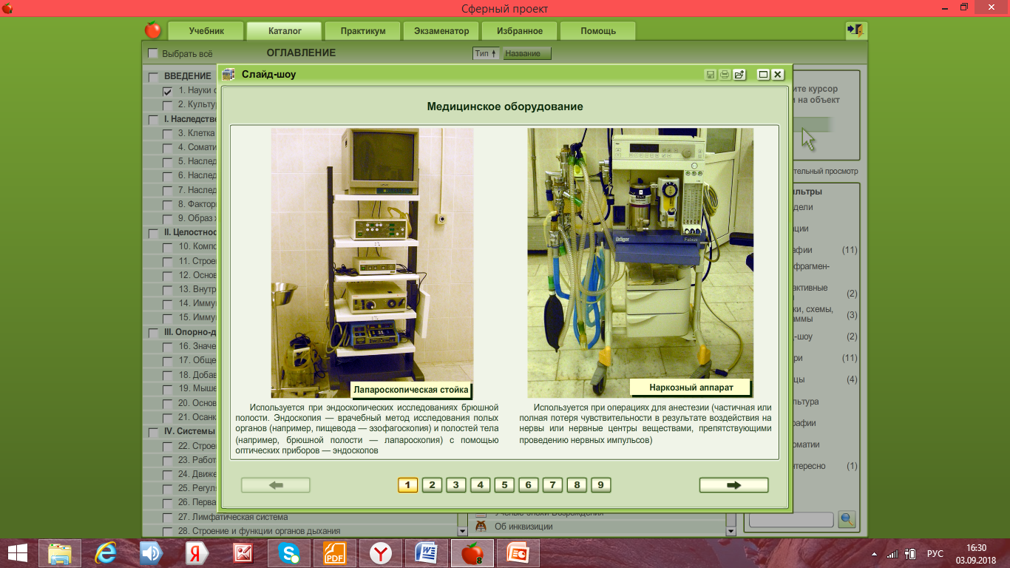
Медицинское оборудование

Slide 30
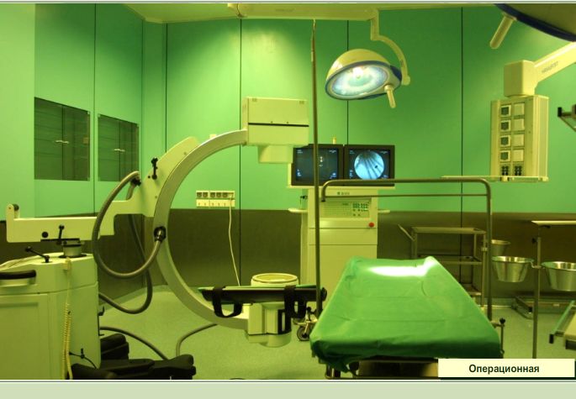
Медицинское оборудование

Slide 31
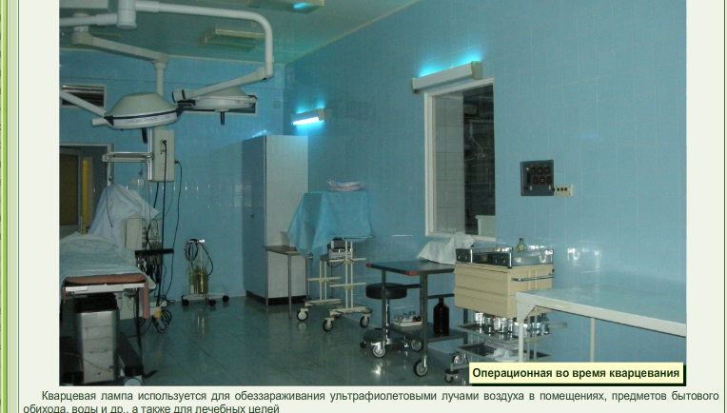
Медицинское оборудование

Slide 32
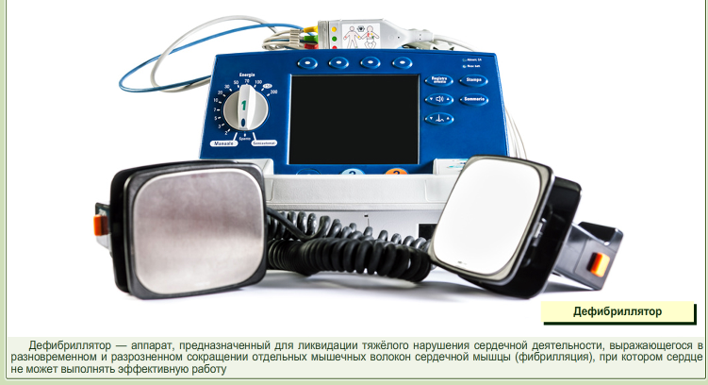
Медицинское оборудование

Slide 33
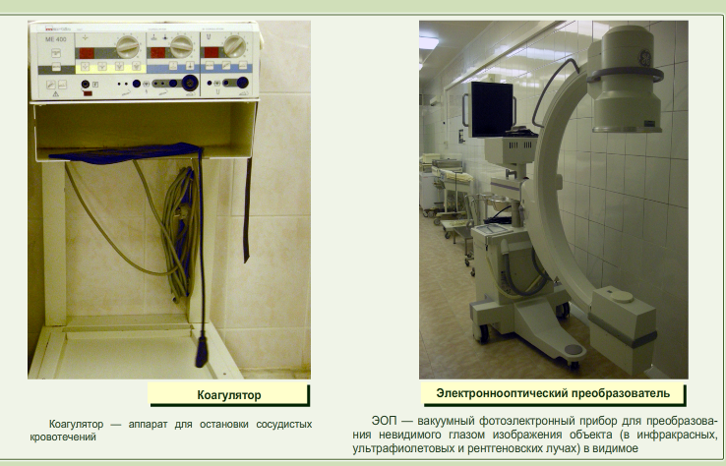
Медицинское оборудование

Slide 34
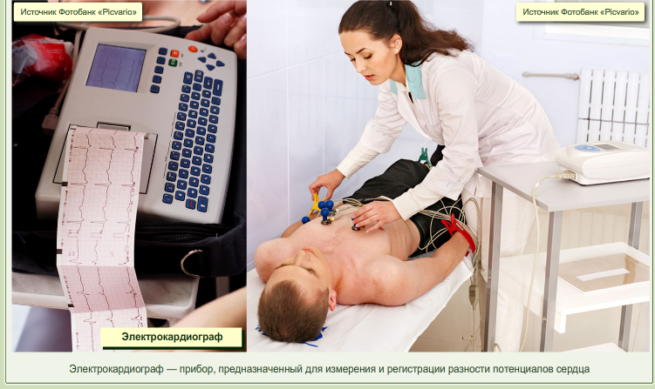
Медицинское оборудование

Slide 35
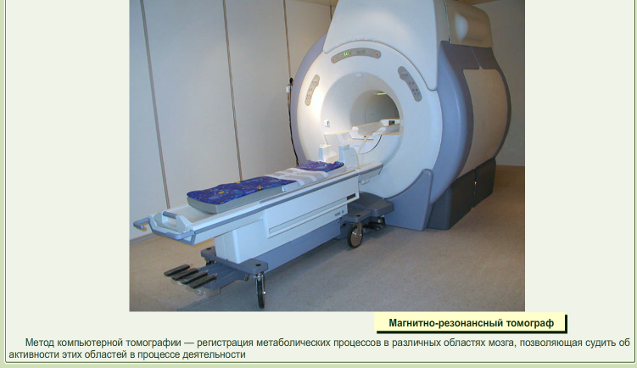
Медицинское оборудование

Slide 36
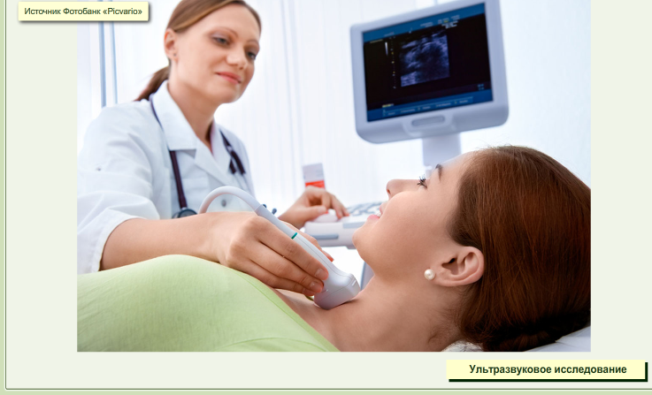
Медицинское оборудование

Slide 37
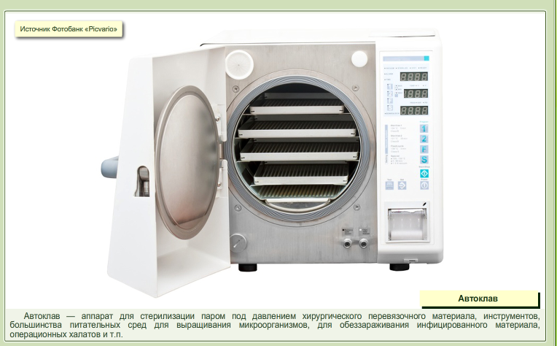
Медицинское оборудование

Slide 38
Выполнить задание
Мои биологические исследования (с.9)
Тетрадь-тренажер (с.4- №1-4)

